Slide 1

文本摘要平台的设计与实现
无87 王悦纶
指导教师： 黄永峰 教授
2022.4.14

Slide 2
1 研究背景与内容
目 录
2 方案设计
contents
3 实验结果
4 下一步工作
Notes:
接下来我将分这6个部分介绍我要进行的课题

Slide 3
研究背景
BART等模型在文本摘要生成任务中有着SOTA的表现，但它有输入长度的限制(1024字符长度)。对于长文本输入，它不能完整读入其信息，因此还有较大改进空间
文本分割是解决长文本摘要任务的方法之一，而当前这一方法也存在着一些缺点
基本思路：将长文本分割为文本片段，分别对其片段生成摘要后整合
清华大学电子工程系

Slide 4
当前文本分割方法存在的不足
文本分割只取决于文本长度而忽略了语义信息
使用现有的分割方法，不同文本片段之间会包含相同的内容，而文本分割的方法要对每一个片段的摘要进行合并，这样的信息耦合会影响到最终摘要的质量。
一篇文本不同部分通常包含着不同的信息，理想的划分应该在文本的话题转折处进行（类似于文章的自然段）
清华大学电子工程系

Slide 5
当前文本分割方法存在的不足
对于长文本数据集，原始的训练数据并不是理想的训练样本
最大输入长度
清华大学电子工程系

Slide 6
研究内容
设计方法使其能够参考话题内容对一篇文本分段，优化现有的文本分割方法。
调整数据集中的训练数据和训练方法，使模型能够更好地完成长文本摘要生成的任务
将设计好的算法和模型部署到平台上，完成文本摘要平台的设计（待做）
清华大学电子工程系
Notes:
平台

Slide 7
1 研究背景与内容
目 录
2 方案设计
contents
3 实验结果
4 下一步工作
Notes:
接下来我将分这6个部分介绍我要进行的课题

Slide 8
基线方法
baseline1：在最大输入长度处截断，利用BART生成摘要作为最终结果
baseline2：基于SUMM^N的长文本处理框架，底层模型同样使用BART
毕设的方案改进基于baseline2进行
清华大学电子工程系

Slide 9
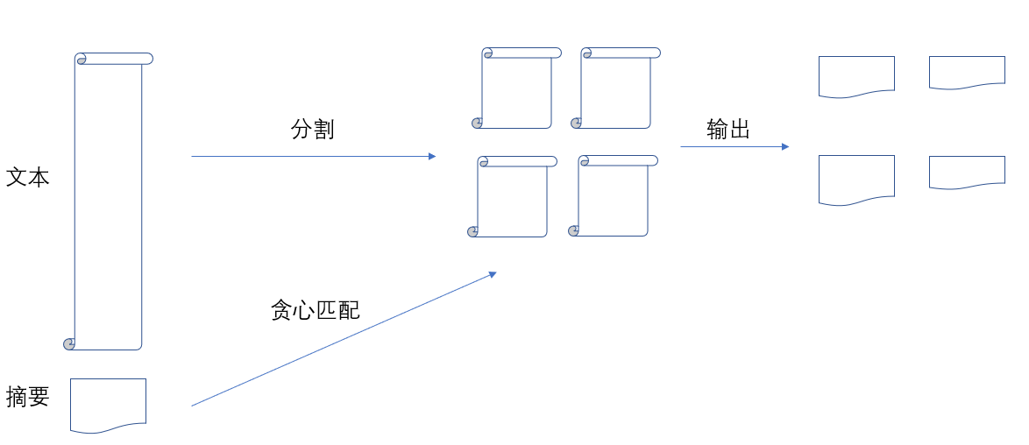

基线方法
SUMM^N中训练样本的设计
贪心算法：从摘要$T=\left\{T_{1},T_{2},…,T_{k}\right\}$中依次选出对于文本片段$S_{i}$ ROUGE分数增益最大的句子，直到这样的句子不存在为止
清华大学电子工程系

Slide 10
基线方法
原SUMM^N框架
label
training sample
training sample
match
split
model-c
model-f
text
merged
summary
output
text snippets
summary snippets
preprocess
coarse-stage
fine-grained stage
清华大学电子工程系

Slide 11
基线方法
原SUMM^N贪心算法存在的问题：
对于相同文章的不同片段，其内容不同，然而贪心匹配得到的标签结果却非常相似，这样会大大增加训练过程中的confusion，导致性能的恶化。
对于不同的内容片段，这样训练出的模型会生成重复僵化的内容，提取有效信息的能力大大下降。生成摘要的质量远低于直接截断的方法，这使得文本分割本身也失去了意义。
清华大学电子工程系

Slide 12
基线方法
baseline2：调整之后的长文本处理框架
label
training sample
training sample
split
model-c
model-f
text
merged
summary
output
text snippets
summary snippets
preprocess
coarse-stage
fine-grained stage
清华大学电子工程系

Slide 13
基线方法
AMI数据集
组别 | 框架 | R1 | R2 | RL
1 | baseline1 | 49.34 | 17.45 | 47.37
2 | SUMM^N | 47.19 | 14.60 | 44.92
3 | baseline2 | 50.93 | 18.06 | 48.73
通过调整原SUMM^N框架，我们得到了baseline2，该基线方法初步证明了文本分割是适用于长文本摘要生成任务的，同时原论文中提出的多阶处理也是有效的。
毕设工作围绕baseline2，针对分割方法和训练样本进行了优化
arxiv数据集（cut）
组别 | 框架 | R1 | R2 | RL
1 | baseline1 | 43.27 | 15.17 | 38.33
2 | SUMM^N | 30.42 | 5.30 | 26.95
3 | baseline2 | 43.74 | 15.33 | 38.64
清华大学电子工程系

Slide 14

基线方法
研究点
baseline2
label
training sample
training sample
split
model-c
model-f
text
merged
summary
output
text snippets
summary snippets
preprocess
coarse-stage
fine-grained stage
清华大学电子工程系

Slide 15
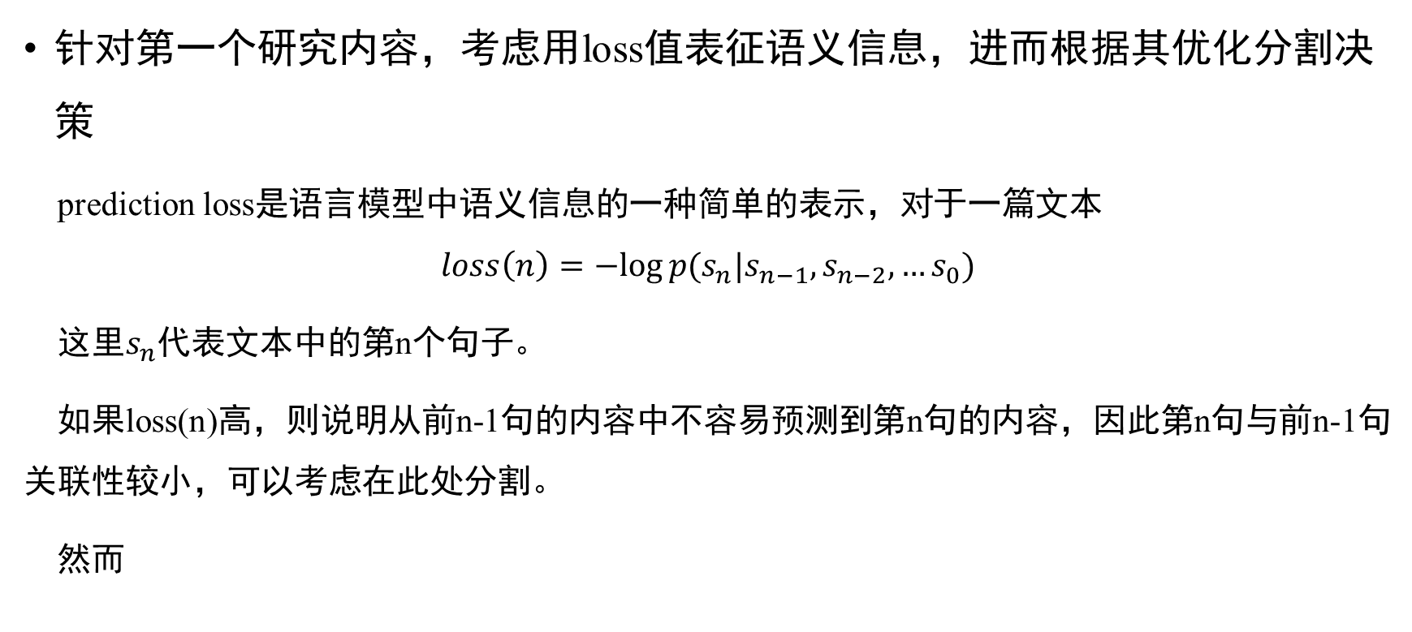
方案设计
针对第一个研究内容，考虑用loss值表征语义信息，进而根据其优化分割决策
prediction loss是语言模型中语义信息的一种简单的表示，对于一篇文本
$$loss\left(n\right)=−log⁡p(s_{n}|s_{n−1},s_{n−2},…s_{0})$$
这里$s_{n}$代表文本中的第n个句子。
如果loss(n)高，则说明从前n-1句的内容中不容易预测到第n句的内容，因此第n句与前n-1句关联性较小，可以考虑在此处分割。
然而
清华大学电子工程系

Slide 16
方案设计
基本思路
尽可能在loss高的句子处进行划分
同时要保证文本片段长度适中，不能过长或过短
实现
标记loss最高的前k%句子，作为优先考虑分割的选择
记录上一次的划分点位置，结合当前未划分部分的长度L以及当前句子loss值判断
清华大学电子工程系

Slide 17
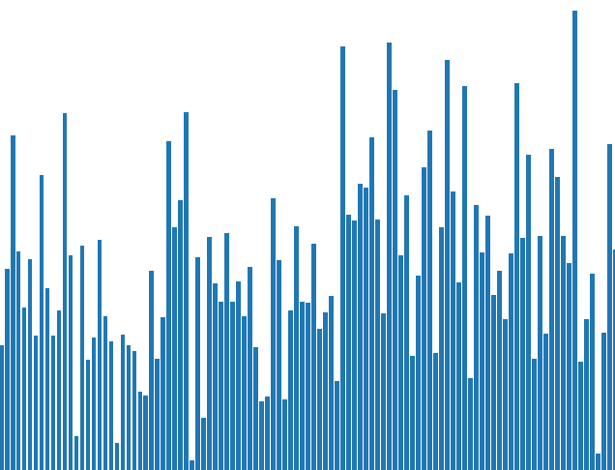
方案设计
设立三个阈值t_min(tight), l_min(loose), max。根据未分割文本长度L与阈值的关系分为三种情况
L<tight_min: 未划分的部分很短，如果遇到高loss句子，考虑更改划分边界
上一个划分片段
L
更新后的划分片段
清华大学电子工程系

Slide 18
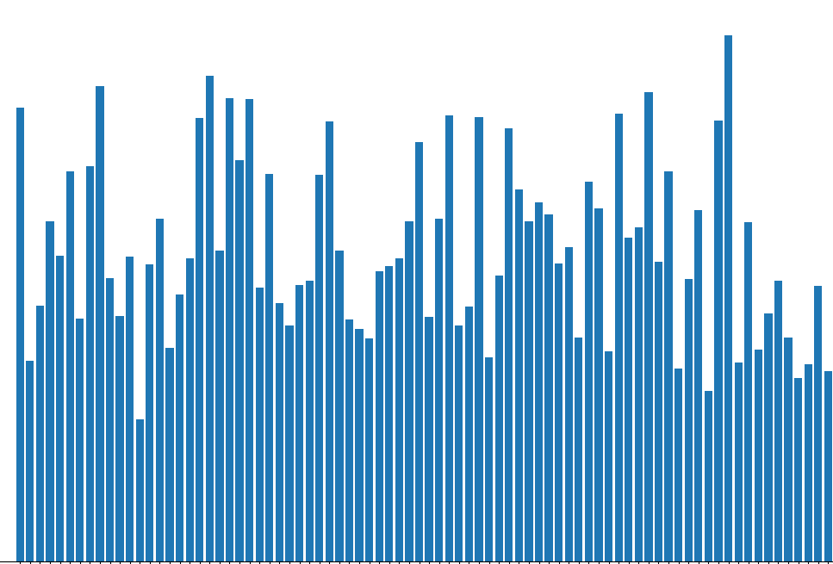
方案设计
t_min<=L<l_min:未划分的部分比较短，如果遇到高loss句子则划分，否则继续寻找
l_min<=L<max:未划分的部分比较长，在范围内寻找loss最高的句子划分
l_min<=L<max
参数设定：k=5,t_min=400,l_min=750,max=1150
清华大学电子工程系

Slide 19
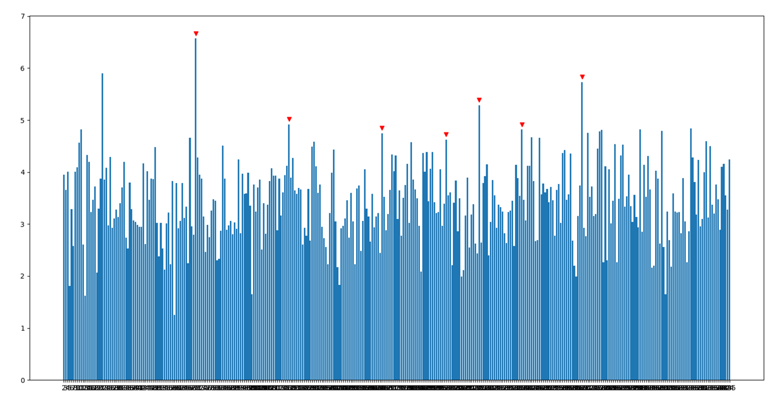
方案设计
划分结果例
清华大学电子工程系

Slide 20
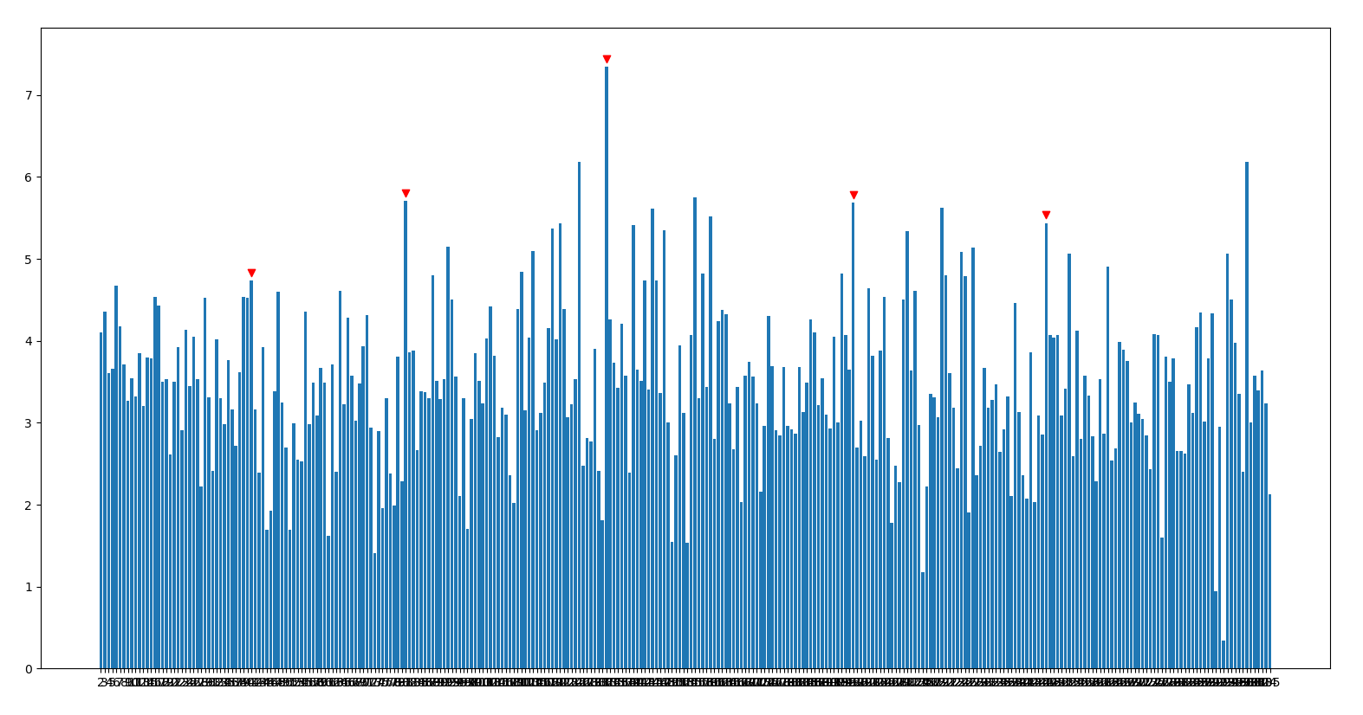
方案设计
划分结果例
清华大学电子工程系

Slide 21
方案设计
划分实例
A : the first thing we do is introduce ourselves and everybody's name and what your function is ?
D : that's good plan .
A : so we start with you ?
B : my name is francina .
B : and i'm an user interface my role is the main responsibility is user interface .
……
A : we get ins each of us will get instructions and we'll take it from there .
A : project plan , that falls under the same heading .
A : don't think we have any discussion at this point .
A : here is what this thing should be .
A : this thing we are gonna design is new remote control .
A : should be original , trendy , and , , user friendly .
A : so you wanna make some notes of that .
A : here is what the functional design is supposed to achieve .
A : that is it's gonna be individual work and then at the meeting we’ll
……
Abstract: The meeting opens with the group doing introductions by giving their name and role. Betty is the project manager, Francina is the user interface specialist, Eileen is the marketing expert, and Jeanne is the industrial designer. The project manager tells them they will be designing a new remote control that should be original, trendy, and user-friendly. (...)
清华大学电子工程系

Slide 22
方案设计
针对第一个研究内容，借鉴SUMM^N中的贪心算法对训练样本进行调整
贪心算法的作用：可以从摘要中选出对应文本片段中大概率出现过的信息
贪心算法的不足：对于同一文章的不同片段，使用同样的摘要进行匹配，训练样本之间会存在着“多对一”的confusion
改进方案：对于一篇文本，只取一个片段使用贪心算法进行匹配。
清华大学电子工程系

Slide 23
方案设计
原训练数据
不加处理
实际用作训练的数据
改进后的数据
最大输入长度
confusion reduction
通过处理，文本和摘要的对应关系更好，confusion问题也得到了解决。
清华大学电子工程系

Slide 24
1 研究背景与内容
目 录
2 方案设计
contents
3 实验结果
4 下一步工作
Notes:
接下来我将分这6个部分介绍我要进行的课题

Slide 25
实验结果
使用数据集
AMI(97-20-20), arxiv(cut, 2500-150-150)
AMI
组别 | 底层框架 | 改进方法 | R1 | R2 | RL
1 | baseline1 | - | 49.34 | 17.45 | 47.37
2 | baseline2 | - | 50.93 | 18.06 | 48.73
3 | baseline2 | loss分割 | 50.98 | 18.19 | 49.16
4 | baseline2 | loss分割+新训练样本 | 51.06 | 18.67 | 49.12
清华大学电子工程系

Slide 26
实验结果
arxiv
组别 | 底层框架 | 改进方法 | R1 | R2 | RL
1 | baseline1 | - | 43.27 | 15.17 | 38.33
2 | baseline2 | - | 43.74 | 15.33 | 38.64
3 | baseline2 | loss分割 | 43.97 | 15.70 | 38.62
4 | baseline2 | loss分割+新训练样本 | 44.49 | 15.87 | 39.23
清华大学电子工程系

Slide 27
1 研究背景与内容
目 录
2 方案设计
contents
3 实验结果
4 下一步工作
Notes:
接下来我将分这6个部分介绍我要进行的课题

Slide 28
进展总结
复现了论文SUMM^N框架，并对其进行调整作为毕设的基线方法
针对基于文本分割方法的长文本摘要任务，对分割方法以及训练样本进行了优化
在多个数据集上对优化的方法进行了测试，相比于基线方法取得了一定的提升
清华大学电子工程系

Slide 29
下一步工作
部署训练好的模型，完成文本摘要平台的设计
调试，优化算法，撰写毕业论文
清华大学电子工程系

Slide 30
感谢聆听，请老师批评指导
Q&A

